Slide 1
Construir Aplicações Silverlight para Windows Phone 7 - Parte 1
WP202
Pedro Lamas
DevScope
pedro.lamas@devscope.net
http://twitter.com/pedrolamas
http://www.pedrolamas.com

Slide 2
Construir Aplicações Silverlight para Windows Phone 7 - Parte 1
Session abstract

Slide 3


Pedro Lamas
Profissional de TI há +10 anos, especializado em tecnologias Microsoft
Administrador no PocketPT.net, comunidade portuguesa de suporte a utilizadores de Windows Mobile /Windows Phone
Orador em eventos tecnológicos (Microsoft TechDays & DevDays, Seminários PocketPT.net, Faculdades…)
Actualmente Senior Solution Developer na DevScope
“Geek”

Slide 4
Agenda
Silverlight no Windows Phone 7
Interface de Utilizador
Implementação e Integração

Slide 5
Silverlight no Windows Phone 7
Começa com Silverlight 3 de base e inclui ainda:
Melhoramentos de desempenho
Integração de entrada de dados
Integração dos diversos sensores e dispositivos próprios do hardware
Integração do modelo aplicacional do S. O.
Sandboxing moderado
Suporte para browser não disponibilizado – para já!

Slide 6
Silverlight no Windows Phone 7
O que é preciso?
Windows Phone Developer Tools CTP (gratuíto)
Visual Studio 2010 Express for Windows Phone CTP
Windows Phone Emulator CTP
Silverlight for Windows Phone CTP
XNA 4.0 Game Studio CTP
Conhecer e saber usar Silverlight(!)

Slide 7
Hello Windows Phone 7 World
Notes:
Mostrar uma aplicação Silverlight de browser, fazer a conversão para Windows Phone 7 no momento

Slide 8
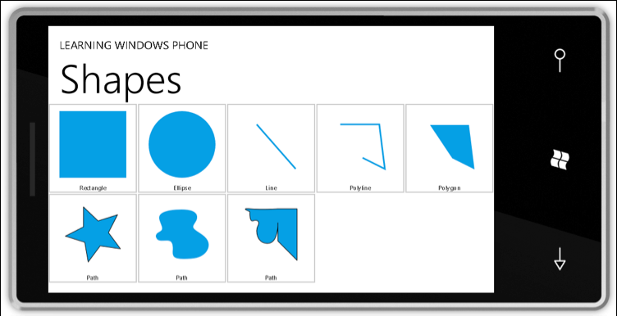
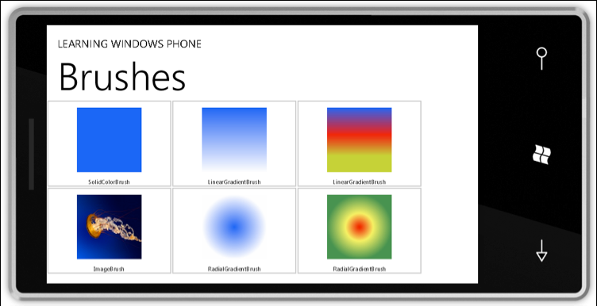
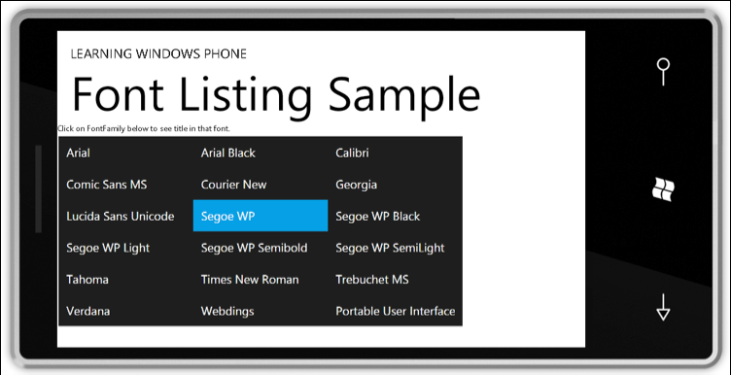
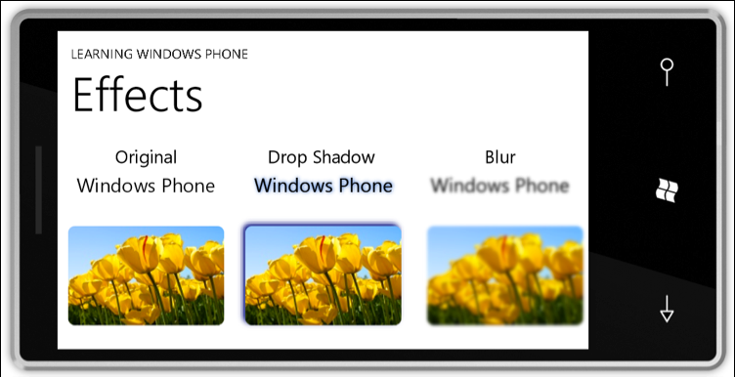
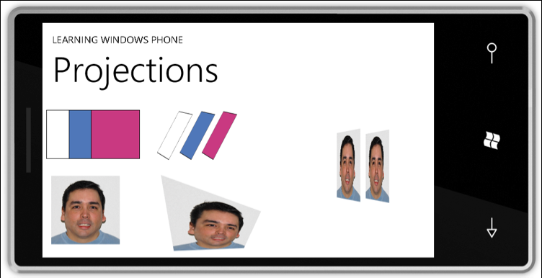
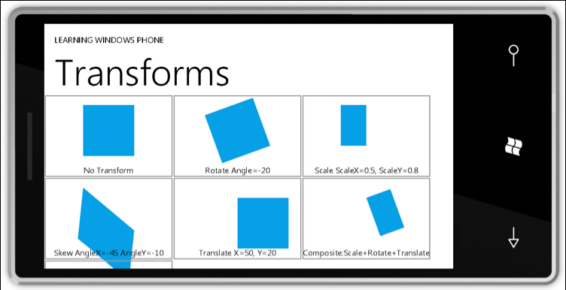
Interface de Utilizador
Primitivas gráficas
Shapes
Brushes
Text and Fonts
Effects
Transforms
Projections

Slide 9
Interface de Utilizador
Interacções: Controlos e Painéis
Border | HyperlinkButton | ProgressBar
Button | Image | RadioButton
Canvas | InkPresenter | ScrollViewer
CheckBox | ListBox | Slider
ContentControl | MediaElement | StackPanel
ContentPresenter | MultiScaleImage | TextBlock
Control | Panel | TextBox
Grid | PasswordBox | UserControl

Slide 10
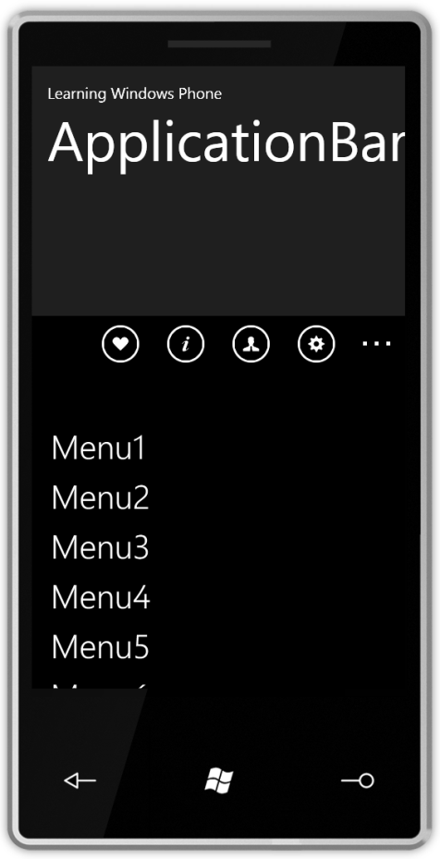
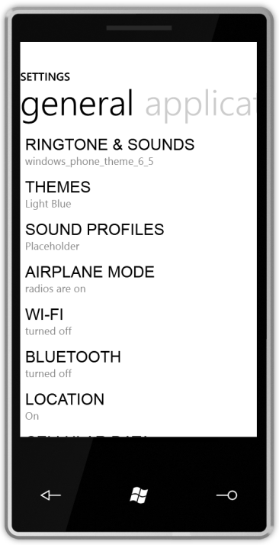
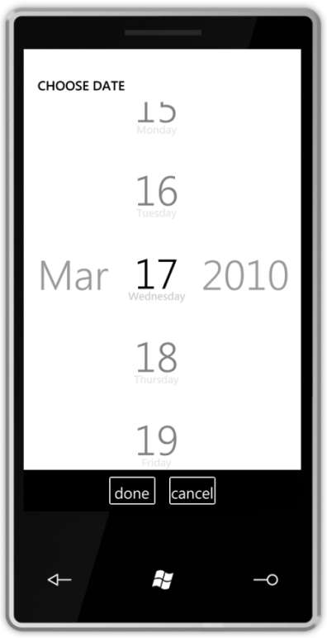
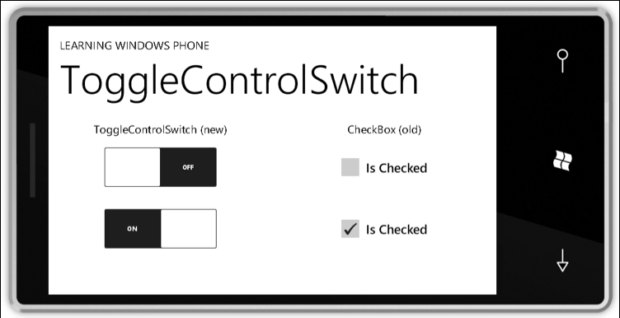
Interface de Utilizador
Interacções: Novos Controlos e Painéis
ToggleControlSwitch
WebBrowser
PhoneApplicationFrame
PhoneApplicationPage
Choosers & Launchers
ApplicationBar
Date & Time pickers
Pivot (and Panorama)

Slide 11
Interface de Utilizador
Metro (Windows Phone 7 look)
Implementado com base em Styles e Templates colocados em Resources no XAML
Recursos:
Windows Phone 7 Series UI Design & Interaction Guide
http://windowsteamblog.com/blogs/wpdev/archive/2010/03/18/windows-phone-7-series-ui-design-amp-interaction-guide.aspx
Application Bar Icons for Windows Phone 7 Series
http://www.microsoft.com/downloads/details.aspx?displaylang=en&FamilyID=369b20f7-9d30-4cff-8a1b-f80901b2da93

Slide 12
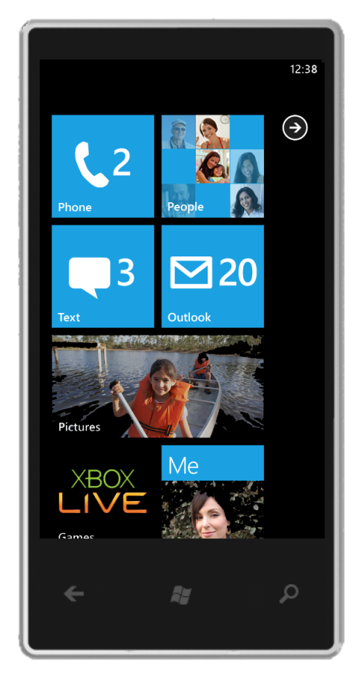
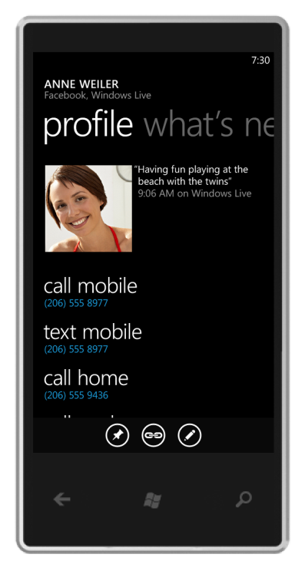
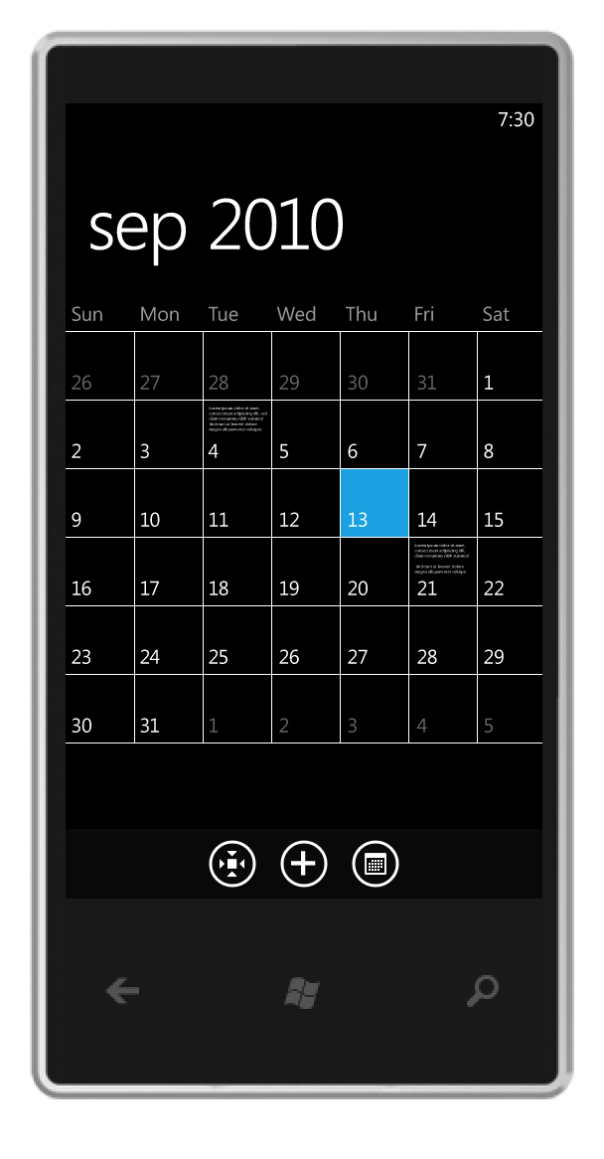

Metro

Slide 13
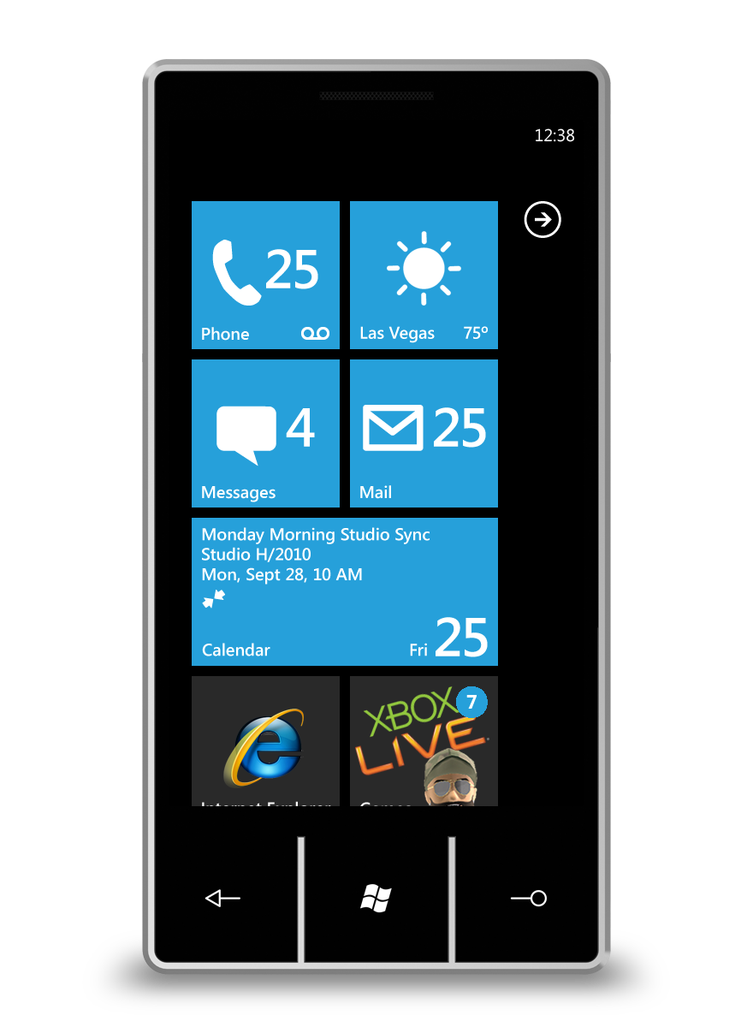
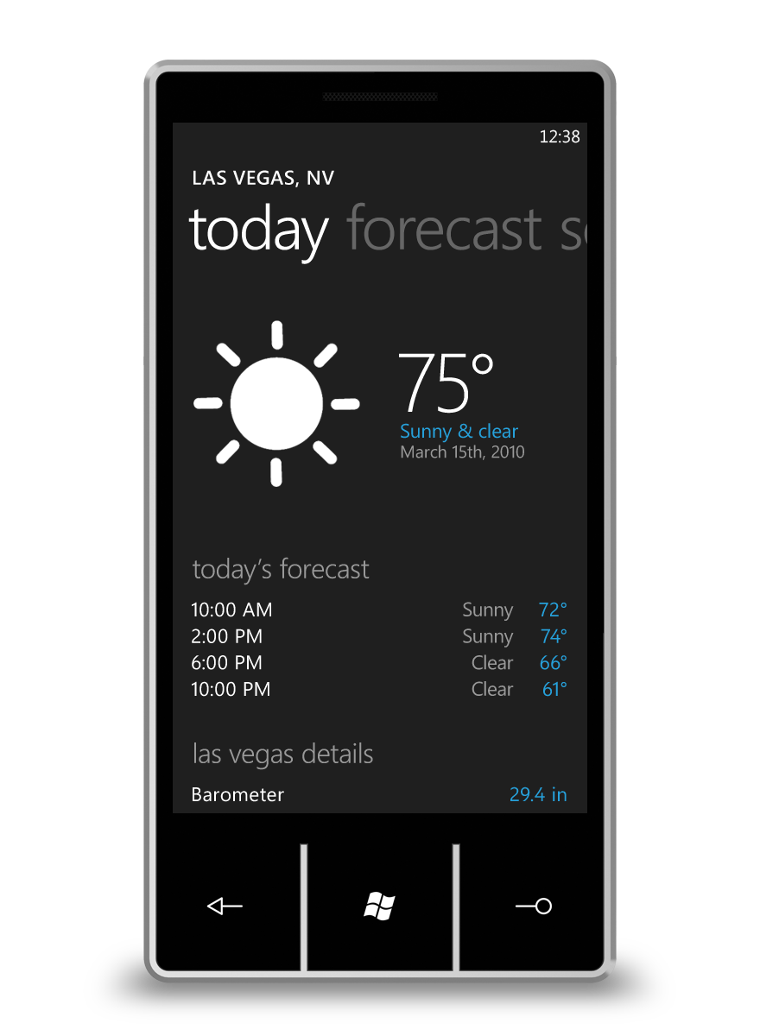
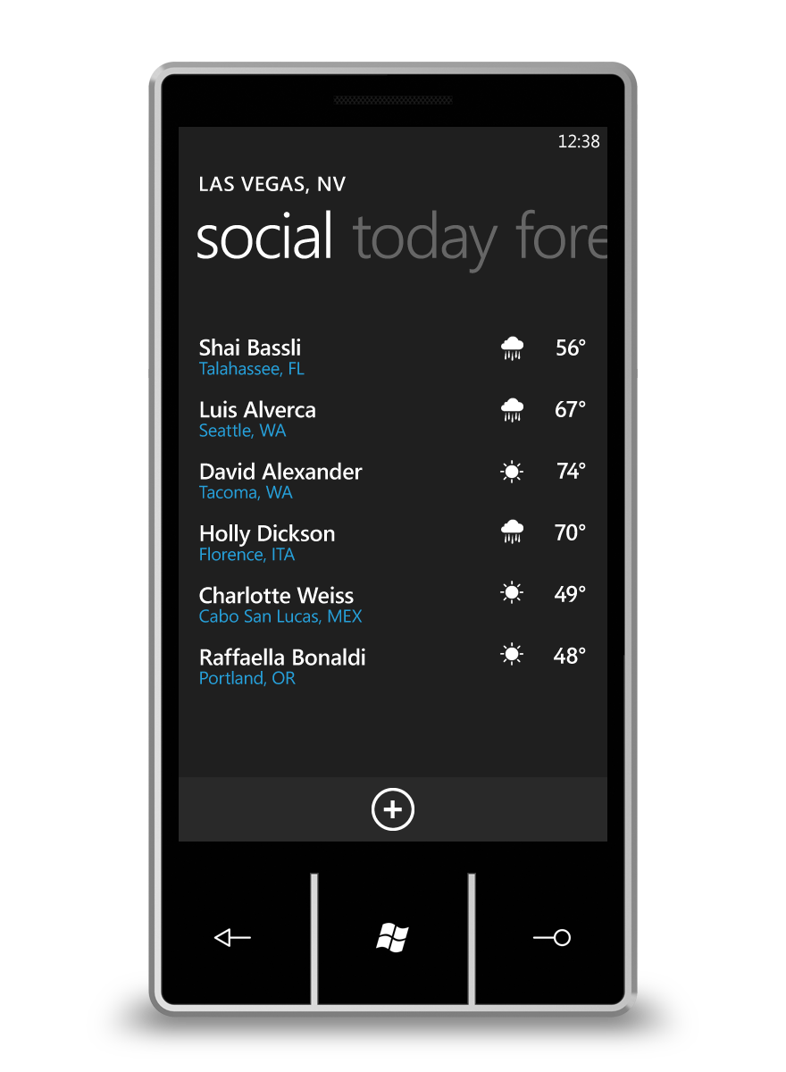
Metro
Personal
Weather surfaced on the live tile in Start
Relevant
Weather updated based on your location
Connected
Weather for your contacts

Slide 14
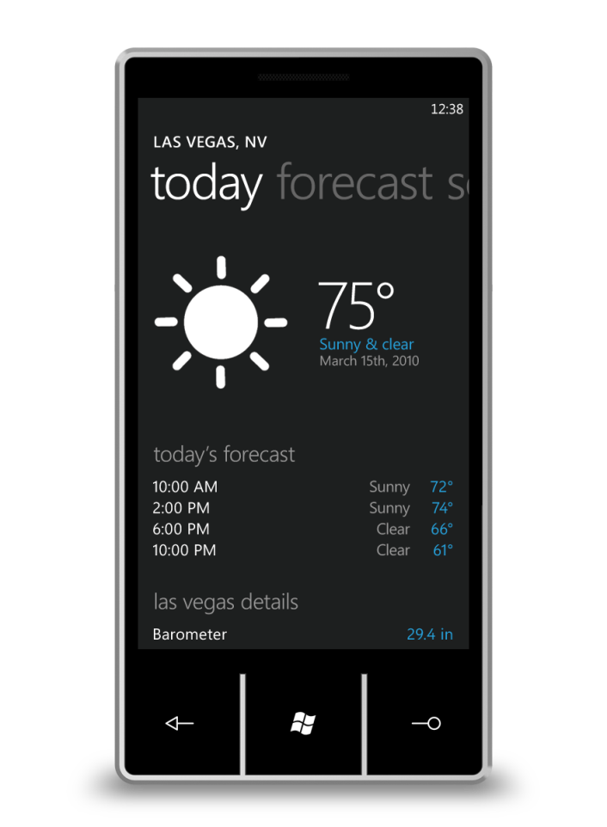
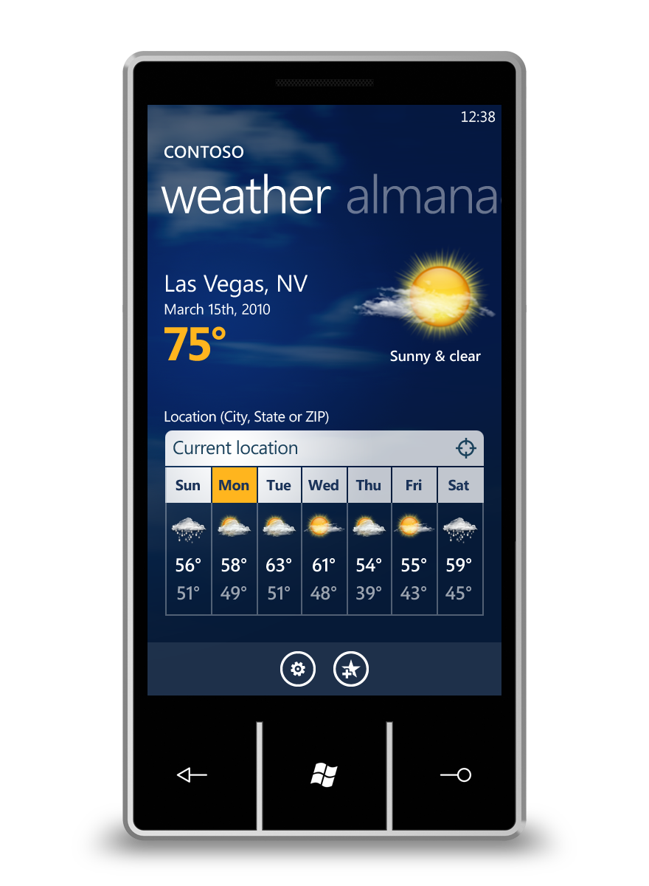


Metro

Slide 15
DevScope SmartView
Notes:
Demonstração do SmartView e das capacidades
Mostrar os resources com os estilos do Metro

Slide 16
Implementação e Integração
Suporte para multi-toque e gestos
Serviços
Notificações
Localização
WebServices (OData, Cloud, ...)
...
Sensores e Hardware
Acelerómetro
GPS
...

Slide 17
Techdays 2010 Schedule Presenter
Notes:
Criar uma aplicação que consuma OData do zero (à campeão mesmo!)

Slide 18

Conclusão
Porquê Silverlight?
As actuais aplicações Silverlight podem (com pequenas alterações) ser migradas para Windows Phone 7
Não há necessidade de aprender uma nova tecnologia
As grandes potencialidades do dispositivo móvel estão disponíveis dentro do Silverlight
Junta em (relativa!) harmonia Designers e Developers
Silverlight é o futuro!

Slide 20
Recursos Online
Ferramentas de desenvolvimento gratuitas
http://www.microsoft.com/express/phone/
Windows Phone 7 Series Developer Training kit
http://channel9.msdn.com/learn/courses/WP7TrainingKit/
Windows Phone Development @ MSDN
http://msdn.microsoft.com/en-us/library/ff402535(VS.92).aspx
PocketPT.net
http://www.pocketpt.net
Pedro Lamas
http://www.pedrolamas.com
http://twitter.com/pedrolamas

